Slide 1

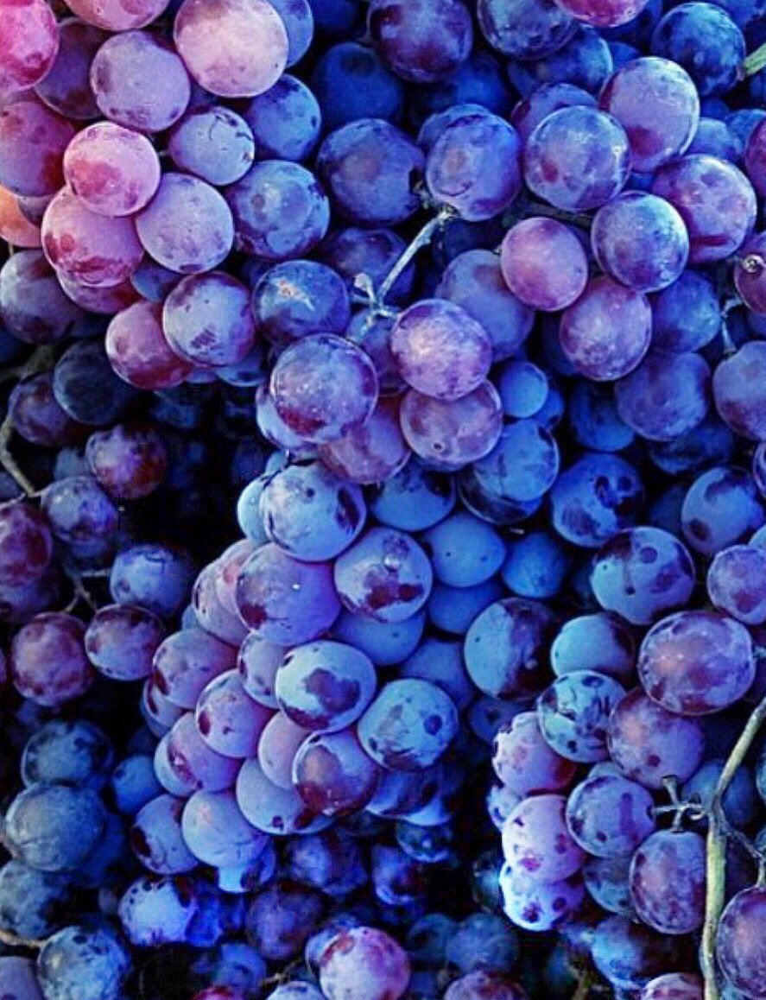

РАЗРАБОТКА БИОТЕХНОЛОГИИ ПЕРЕРАБОТКИ ОТХОДОВ
СПИКЕР: Русанова Диана

Slide 2
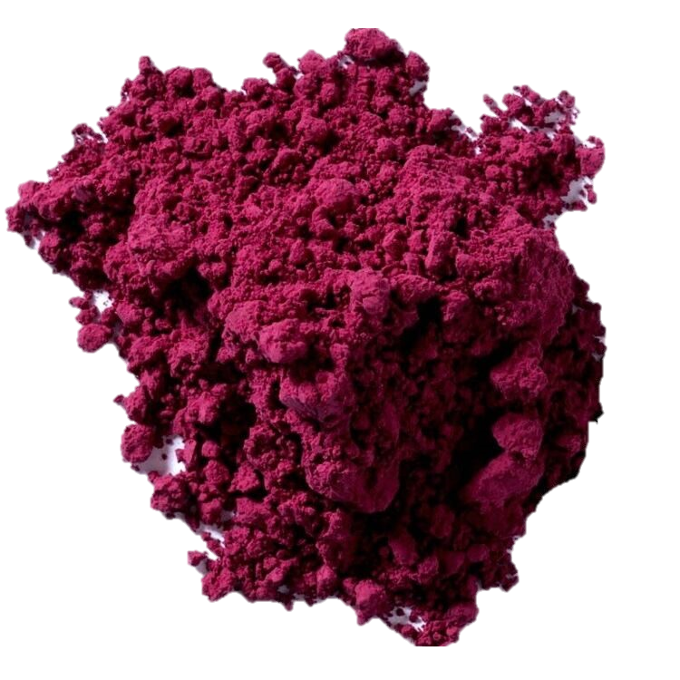
ЦЕННОСТНОЕ ПРЕДЛОЖЕНИЕ
ОПИСАНИЕ СТАРТАП-ПРОЕКТА
ЭноКрас
Производство натуральных пищевых красителей из мезги винограда при помощи биотехнологий.
2

Slide 3
бизнес-модель
ПИЩЕВЫЕ
КРАСИТЕЛИ
КАК РАБОТАЕТ СТАРТАП-ПРОЕКТ
ПРЕДПРИЯТИЕ
ПРИБЫЛЬ
3

Slide 4
бизнес-модель
КАК РАБОТАЕТ СТАРТАП-ПРОЕКТ
ПИЩЕВЫЕ
КРАСИТЕЛИ
Существует несколько проблем потребителей, которые мы решаем посредством сбора отходов и переработки в пищевой краситель. (остаток большого количества отходов, а так же решается экологическая проблема)
Преимуществами является то, что предприятие специализируется на разработке и производстве натуральных пищевых красителей, доступная цена, технология, которая используется при производстве. Ценность предложения в том, что винодельни избавляются от отходов, отдавая их нашему предприятию на переработку, а мы, в свою очередь, делаем пищевой краситель из натуральных ингредиентов.
Целевыми клиентами являются частные пекарни, кондитерские
ПРЕДПРИЯТИЕ
Каналами продвижения служат сотрудничество с кооперативами, рекламы в социальных сетях
ПРИБЫЛЬ
Затраты уходят на транспорт, оборудование, упаковку и доставку готового продукта.
Потоками выручки являются партнёрство с разными винодель- нями, победы в грантах, на конкурсах, а так же взятие кредита.
3

Slide 5






АКТУАЛЬНОСТЬ СТАРТАП-ПРОЕКТА
ПРОБЛЕМА
Остается большое количество отходов
РЕШЕНИЕ
Переработка вторичного сырья
Недостаточное количество мест хранения
Предоставить транспорт для перевозки отходов
Экологическая проблема
Выкупить отходы производства
4

Slide 6
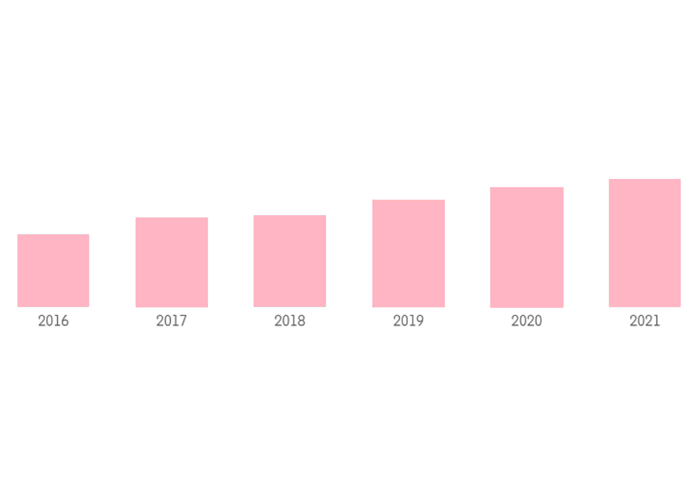

ОЦЕНКА РЫНКА
АНАЛИЗ РЫНКА
2017
2018
2019
2020
2021
2022
РЫНОК ПИЩЕВЫХ КРАСИТЕЛЕЙ:ТЕМПЫ РОСТА В ГОДОВОМ ИСЧЕСЛЕНИИ (%)
5
https://www.mordorintelligence.com/ru/industry-reports/food-colorants-market

Slide 7
КОНКУРЕНТЫ
АНАЛИЗ КОНКУРЕНТОВ
Chr. Hansen Holding A/S
Компания специализируется в области натуральных решений для пищевой и напитковой промышленности, включая натуральные пищевые красители из растительных источников.
Sensient Technologies Corporation
Компания предлагает широкий спектр натуральных пищевых красителей, включая экстракты из фруктов, овощей и растений.
Naturex SA
Компания специализируется на разработке и производстве натуральных ингредиентов для пищевой и напитковой промышленности, включая натуральные пищевые красители.
D.D. Williamson & Co., Inc
Компания производит натуральные пищевые красители, получаемые из растительных источников, такие как карамель и экстракты из фруктов.
GNT Group
Эта компания специализируется на производстве натуральных пищевых красителей из фруктов, овощей и растений.
Kalsec Inc
Компания производит натуральные пищевые красители и антиоксиданты, получаемые из растений, фруктов и овощей.
6

Slide 8
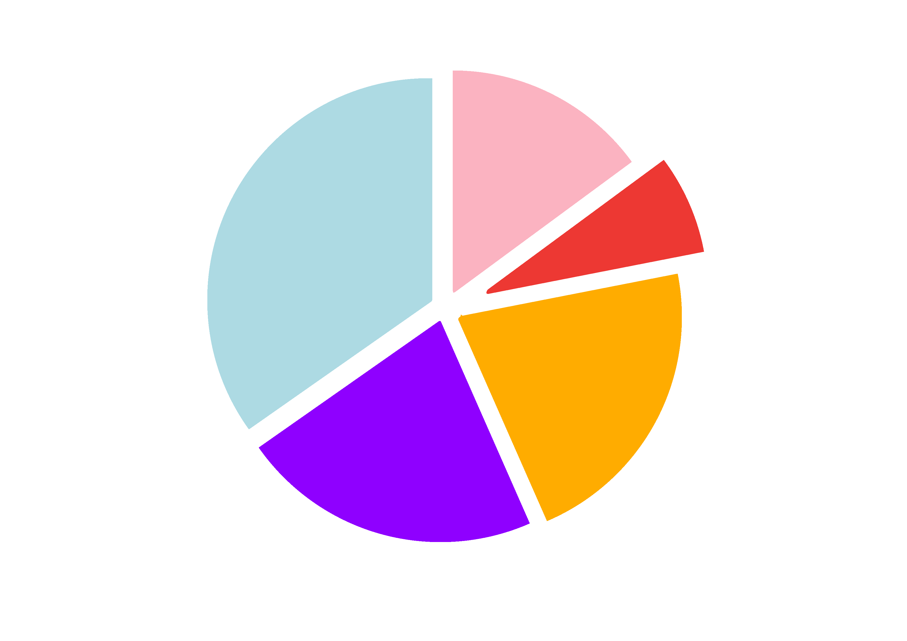
ЗАТРАТЫ
ЗАТРАТЫ НА ПРОИЗВОДСТВО
460 000
Оборудование для обработки сырья
150 000
2 285 000
Оборудование для производства
6 560 000
Фасовочно-упаковочное оборудование с весовым дозатором
1 765 000
Оборудование для контроля качества
1 900 000
Система управления производством и атоматизации
7

Slide 9
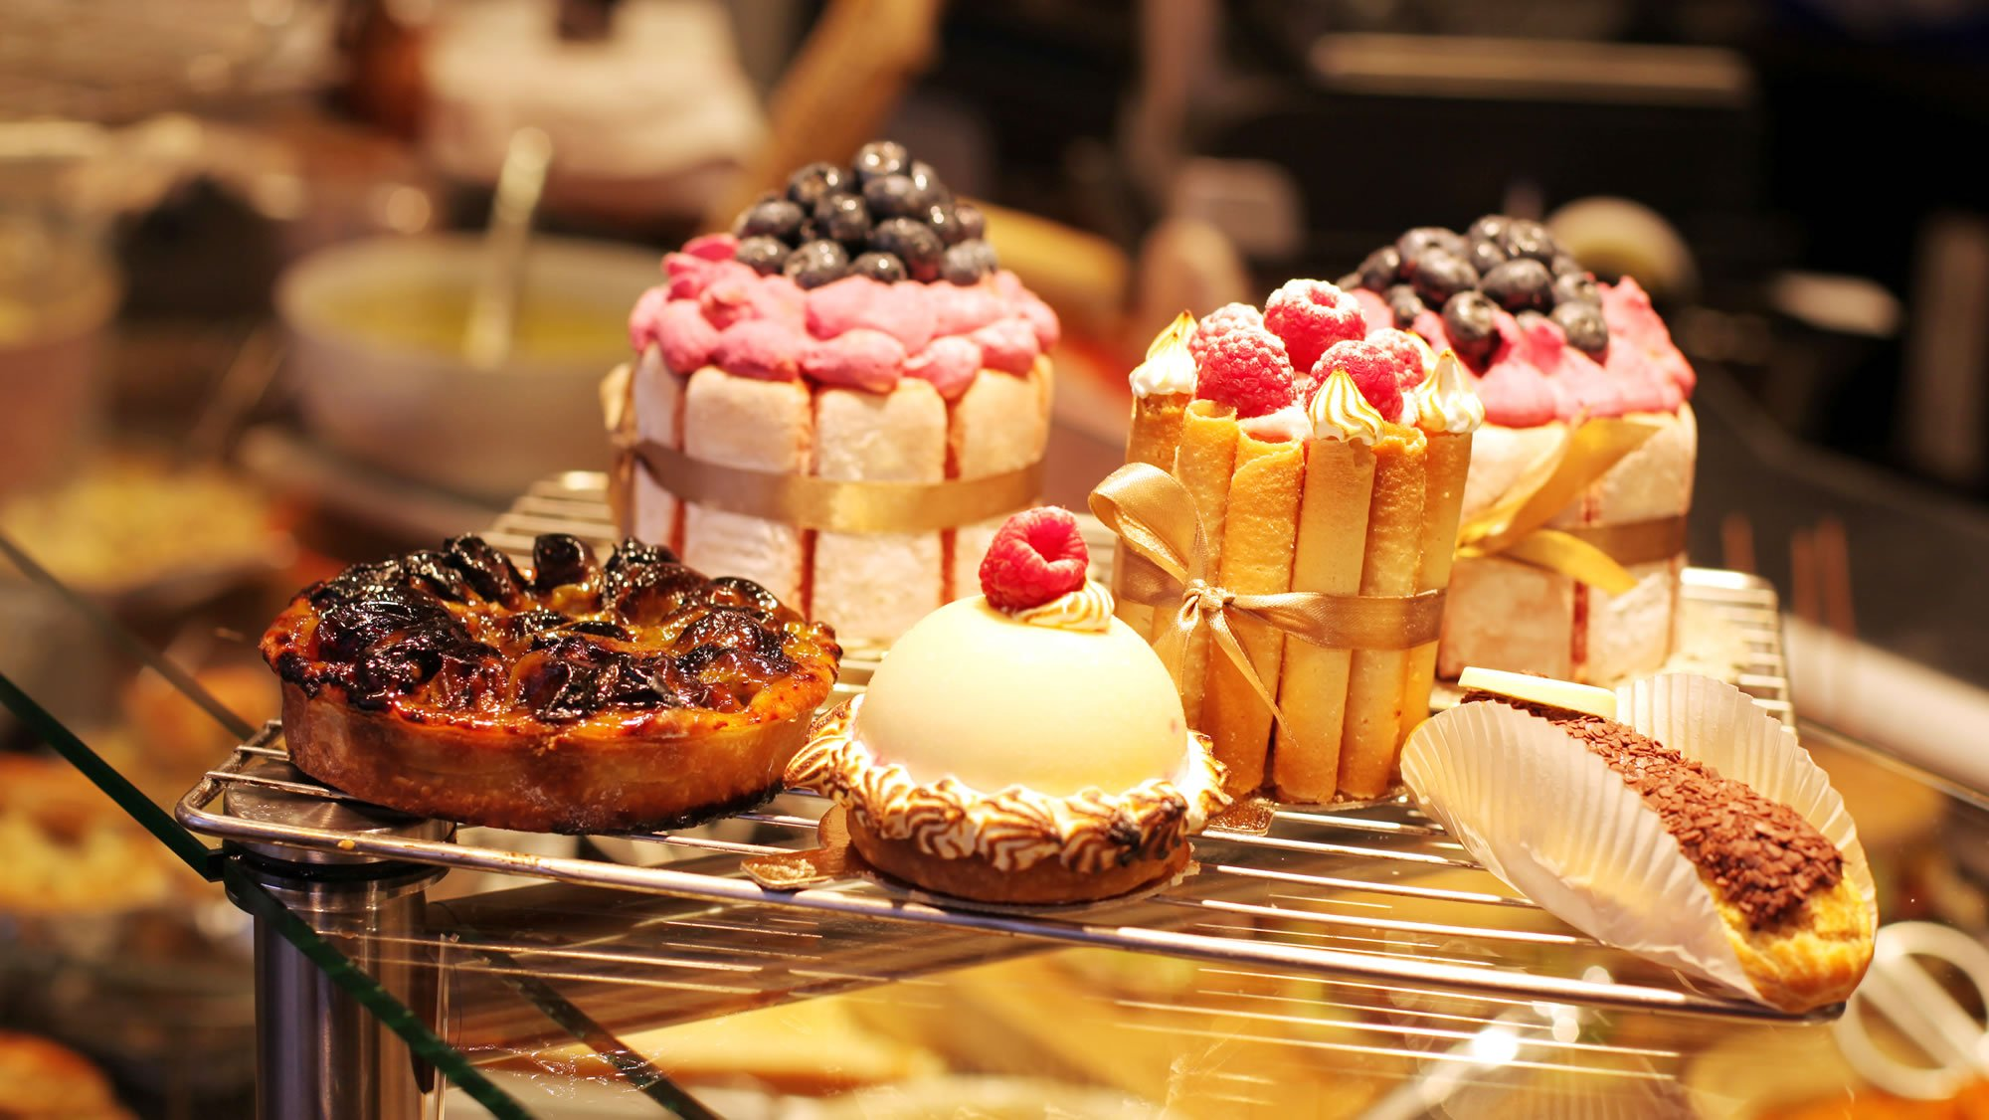
целевая аудитория
ПОТЕНЦИАЛЬНЫЕ ЗАКАЗЧИКИ
Кондитерские, пищевые производства, а также пекарни.
По Ростовской области это:
КЕКС
ГРИДНЕВЪ - ХЛЕБЪ
ПЕКАРНЯ ХЛЕБНИЦА
ХЛЕБ И ВЫПЕЧКА
8

Slide 10
АНАЛИЗ РЕАЛИЗАЦИИ СТАРТАП-ПРОЕКТА
S
W
выгодное месторасположение для бизнеса (рядом с винодельнями),
использование качественных
и натуральных продуктов, гарантия качества продукции.
слишком узкий ассортимент выпускаемых товаров, недостаток финансирования, неизвестность бренда.
СИЛЬНЫЕ СТОРОНЫ
СЛАБЫЕ СТОРОНЫ
РИСКИ
ВОЗМОЖНОСТИ
контроль над затратам и расширение ассортимента изготовляемой продукции, рост спроса на эко-продукцию, привлечение к закупке
частных кондитерских пекарен
ухудшение экономической ситуации в стране,
долгий период окупаемости, риск потери всего имущества
T
O
9

Slide 11
TRL TEHNOLOGY READINESS LEVEL
ДОРОЖНАЯ
КАРТА
СКЛАД СЫРЬЯ 2
СКЛАД СЫРЬЯ
ТС
ТС
ОКРАШИВАЮЩИЙ ЭКСТРАКТ 3
ОТОГНАННЫЙ СПИРТ (этанол)
ЛЕНТОЧНЫЙ ПИТАТЕЛЬ
ПЕЧЬ СУШИЛКА
ФИЛЬТРАЦИЯ 2 (мельница роторно-струйная)
СГУЩЕНИЕ
ШНЕКОВЫЙ ХОЛОДИЛЬНИК
ТС
ТС
ТС
ЭКСТРАКТОР (экстрагироание водным раствором)
ОКРАШИВАЮЩИЙ ЭКСТРАКТ (1+2)
ЭКСТРАКТОР (экстрагирование водно-спиртовым раствором)
ТС
ВЫЖИМКИ
ОКРАШИВАЮЩИЙ ЭКСТРАКТ 1
ФИЛЬТРАЦИЯ
(мельница роторно-струйная)
10

Slide 12
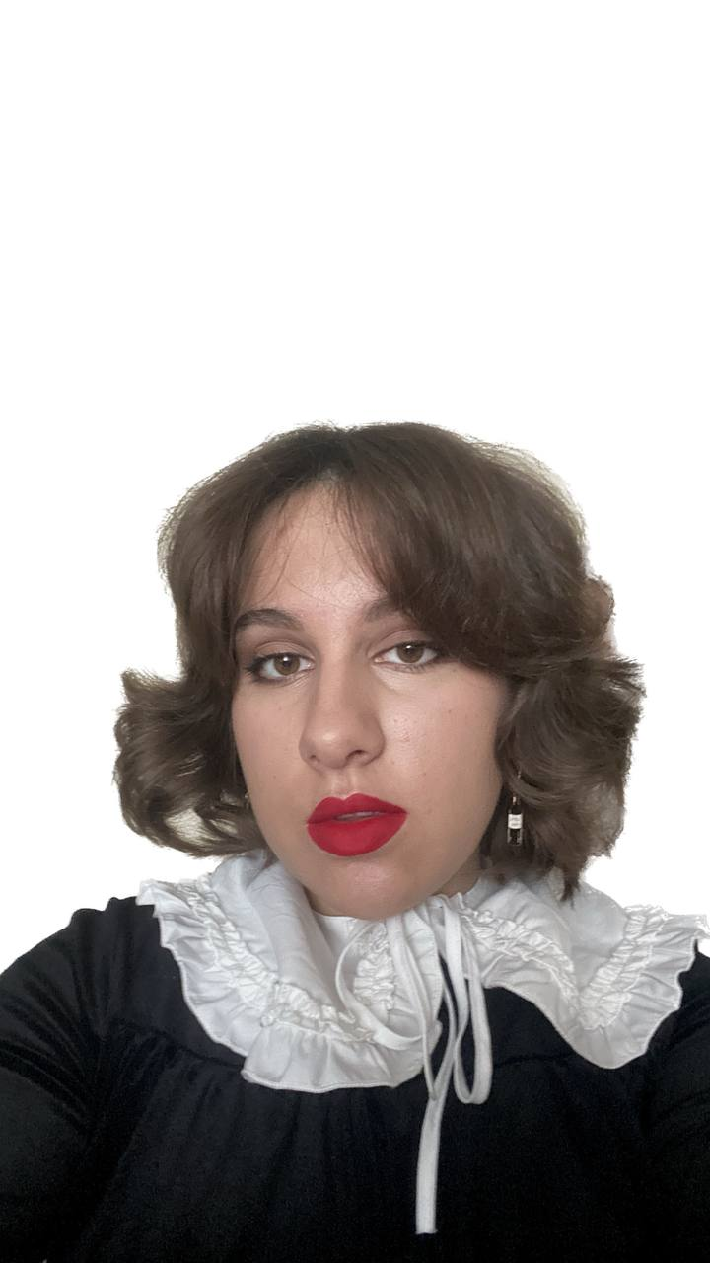
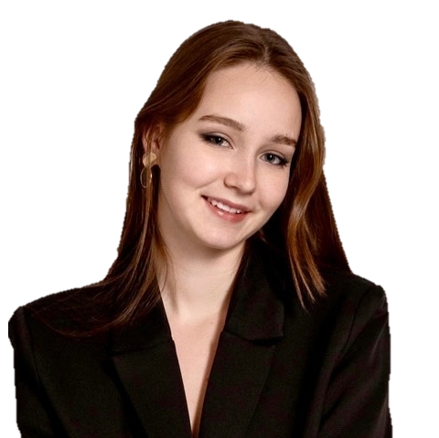
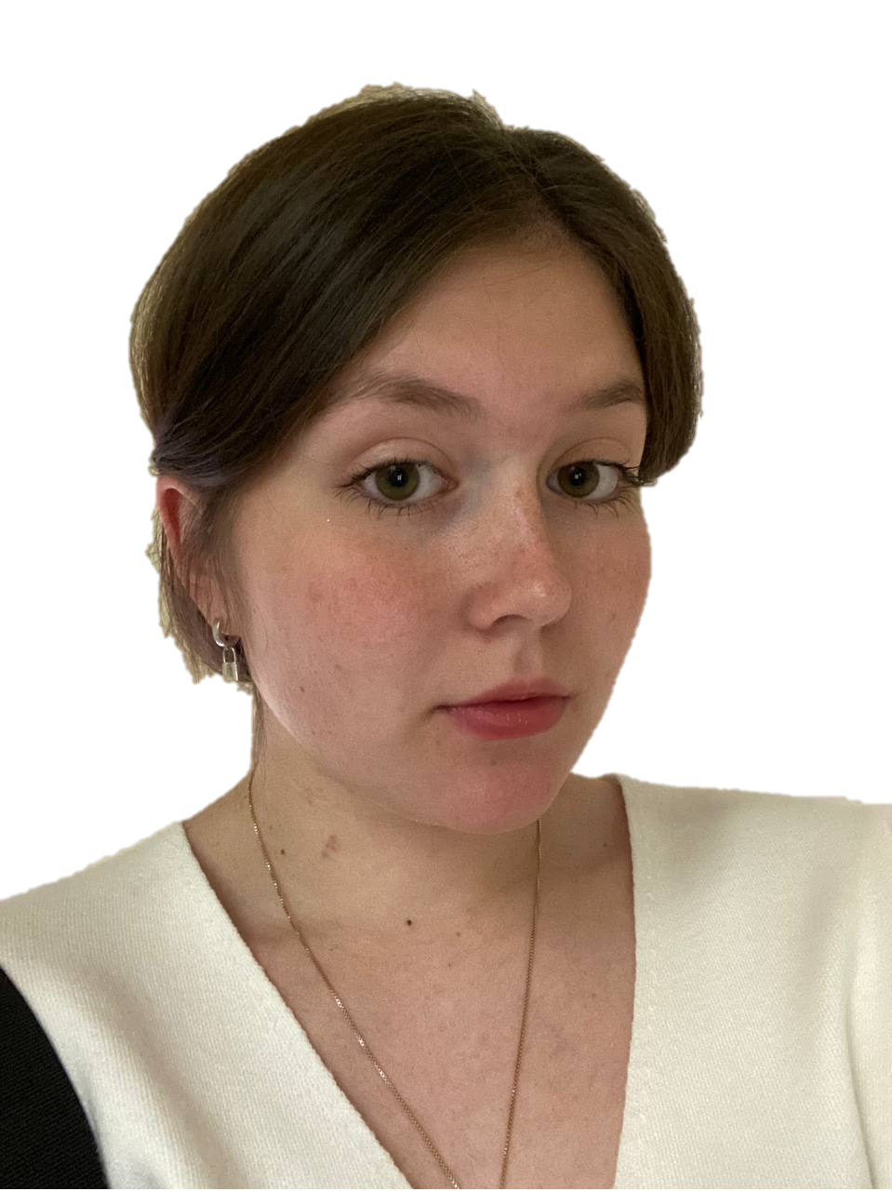
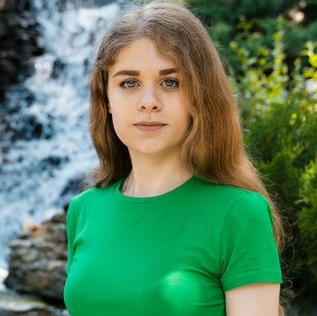
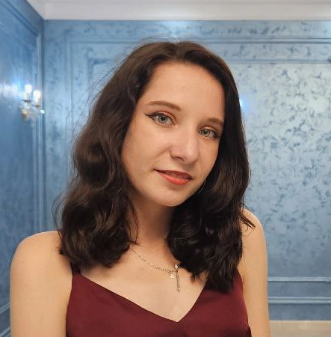
КОМАНДА
НАША КОМАНДА
Русанова Диана
лидер, технолог,
генератор идей
Катанаева Мария
мастер презентации, дизайнер, советник
Нестеренко Мария
маркетолог, экономист, специалист
Байталжи Ксения
маркетолог, копирайтер
Волковская Алина
аналитик
11

Slide 13


СПАСИБО
ЗА ВНИМАНИЕ!
НАШИ КОНТАКТЫ
8 (908) 190 83 02
email: dddrrr7@yandex.ru

